Slide 1
Создание языковой среды по повторению пройденного материала по татарскому языку в первой младшей группе №3
Подготовили воспитатели:Генералова И.Н.
Никонова А.М.
г. Нижнекамск

Slide 2
Республика Татарстан – один из многонациональных регионов Российской Федерации. В Законе Республики Татарстан «Об образовании» четко определена необходимость обеспечения гуманистического, развивающего, народно-национального характера образования, связь воспитания и обучения с жизнью и национальными культурными традициями.

Slide 3
Языковая среда должна иметь прежде всего развивающий характер
Все методические приёмы, средства обучения, наглядный и раздаточный материал, используемые пособия и оборудование должны создавать и поддерживать развивающий и обучающий характер иноязычной среды.

Slide 4
Предметная среда
привлекает ребёнка, вызывает его интерес к языку. Роль предметной среды в ДОУ очень велика, т.к. ребёнок находится с ней в постоянном контакте. Ребёнок знает, что он может подойти, посмотреть, взять в руки то, что ему нужно, вызывает его интерес. В связи с этим стимулируется реальное общение на татарском языке в рамках предметной среды. Эта среда носит интерактивный характер. В нашем ДОУ создан специализированный кабинет для занятий татарским языком, богатый музей «Говорящих вещей».

Slide 5
Обучение и знакомство с татарским языком в группе происходит в различных видах детской деятельности: учебной, игровой, творческой
Обучение детей татарскому языку производится применительно к конкретным ситуациям, в которых оказываются дети в детском саду. Мы, педагоги, в течение дня используем татарский язык во время различных режимных моментах (одевании на улицу, прогулок, приемов пищи), в сюжетно - ролевых играх, на детских праздниках. Обучение детей татарскому языку производится применительно к конкретным ситуациям, в которых оказываются дети в детском саду (например, пожелание приятного аппетита в обеденном зале перед приемом пищи).
Закрепляя знания дошкольников в течении дня по татарскому языку в различных видах деятельности исходя из интересов детей, мы ориентируемся на личность каждого ребенка и способствуем реализации его творческого потенциала.

Slide 6
Вся наша работа по созданию языковой среды во второй младшей группе включает в себя следующие направления деятельности:

Slide 7
Создание благоприятных условий для воспитания толерантной личности – привития любви и уважения к людям другой национальности, к их культурным ценностям.

Slide 8
Ознакомление детей с особенностями жизни и быта татарского народа, с их праздниками, событиями общественной жизни республики, музыкальными инструментами, декоративно-прикладным искусством.

Slide 9
Вся наша работа разделена на 4 тематических блока которые соприкасаются со всеми образовательными областями:
здоровье
физическая культура
социализация
труд
безопасность
чтение художественной литературы
коммуникация
познание
музыка
художественное творчество

Slide 10
Блок « Я познаю»
Задачи: Формировать у детей представления, знания краеведческого характера о родной республике.
Познакомить детей с образцами татарского народного творчества, традициями, укладом жизни народа.
Познакомить с характерными признаками национальной одежды, обуви; различать в костюме названия предметов.
Воспитывать интерес к национальной культуре, вызвать положительные эмоции и чувства детей в процессе познания.

Slide 11
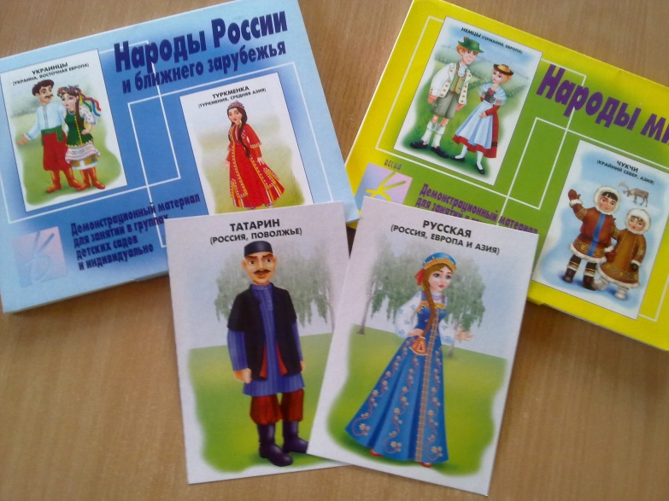
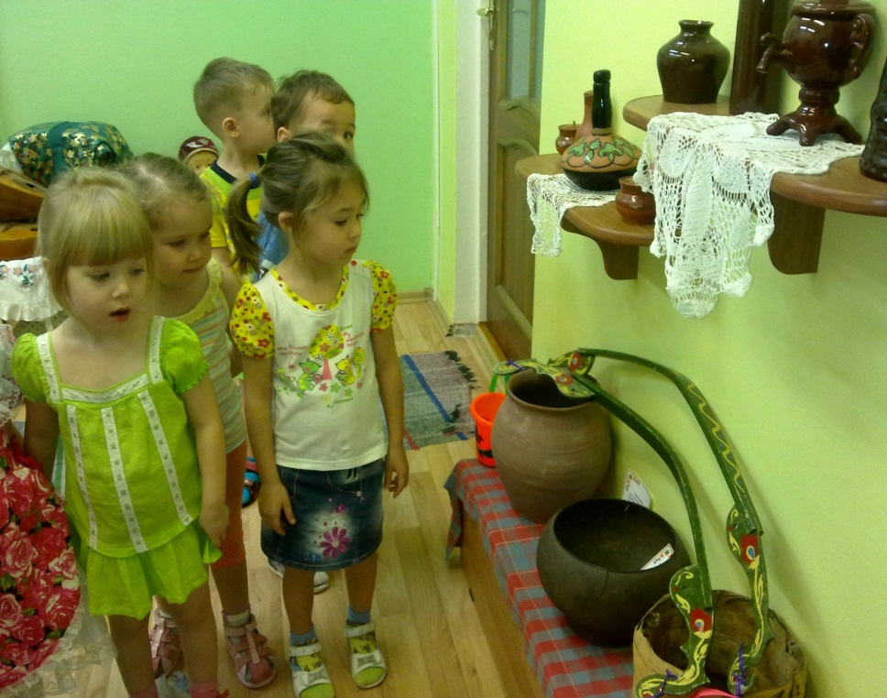
Содержание:
Ознакомление с краеведческим материалом
формирование целостной картины мира, расширение кругозора детей, культуры познания и интеллектуальной активности широко использовав возможности народной и музейной педагогики.

Slide 12
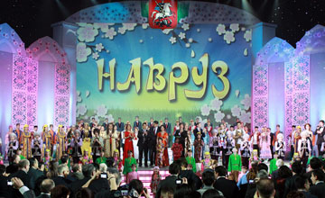
Ознакомление с бытом, традициями, обычаями народов.
воспитание познавательного интереса и чувств восхищения результатами культурного творчества татарского народа.

Slide 13
Ознакомление с устным
народным творчеством
ознакомление детей с художественной литературой разных жанров; проявление интереса к произведениям татарского народа, устного народного творчества: сказкам, песенкам, потешкам, закличкам, пословицам, поговоркам, загадкам.

Slide 14
Блок «Мы играем»
Задачи: Способствовать физическому, нравственному, эстетическому развитию детей.
Расширять круг знаний народных татарских игр. Вызвать положительные впечатления. Помочь детям через игру понять особенности национальной культуры людей.
Развивать интерес к народной татарской игре, желание использовать ее в самостоятельной деятельности.

Slide 15
Содержание:
Татарские народные игры (подвижные, хороводные, настольные, забавы)
Дидактические игры
Игры инсценировки

Slide 16
Блок «Мы художники»
Задачи: Обогащать знания и представления детей о художественной деятельности, творчестве - татарского народа.
Развивать способность чувствовать гармонию, красоту и создавать их в любой своей деятельности.
Способствовать формированию художественного вкуса, эстетического отношения детей к народному искусству; развитию свободы творчества, чувства удовлетворения и радости.
Формировать культуру посещения выставочных залов.

Slide 17
Содержание:
Лепка
Аппликации
Рисование

Slide 18
Блок «Музыка»
Задачи: Познакомить детей с музыкальным татарским фольклором.
Вызвать интерес к татарской музыке, чувство радости; способствовать созданию хорошего настроения; развитию творческих способностей детей.
Способствовать эстетическому воспитанию детей.

Slide 19
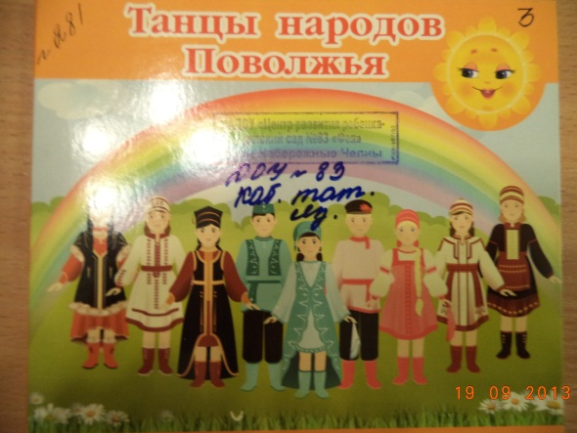
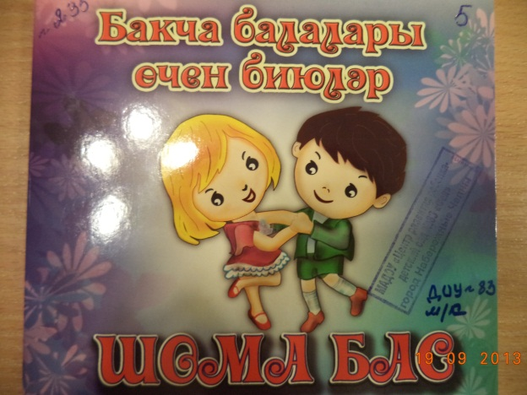
Содержание:
Ознакомление с музыкальным татарским фольклором по средствам слушания народных, хороводных песен, татарской плясовой музыки.
Пение
Хороводы
Ознакомление с музыкальными татарскими народными инструментами

Slide 20
Блок «Мы трудимся»
Задачи: Формировать интерес, эмоционально- положительное отношение к трудовой деятельности.
Приобщать детей к трудовым традициям и обычаям татарского народа
Воспитывать трудолюбие

